Slide 1
第12章
雲端資料存取
－ 課堂表決器範例

Slide 2
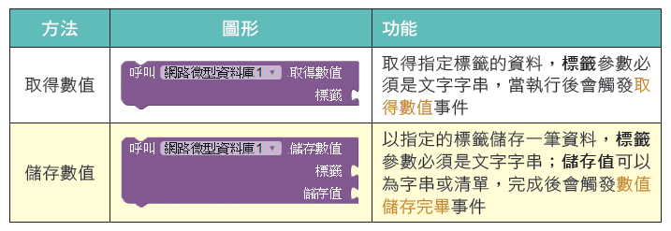
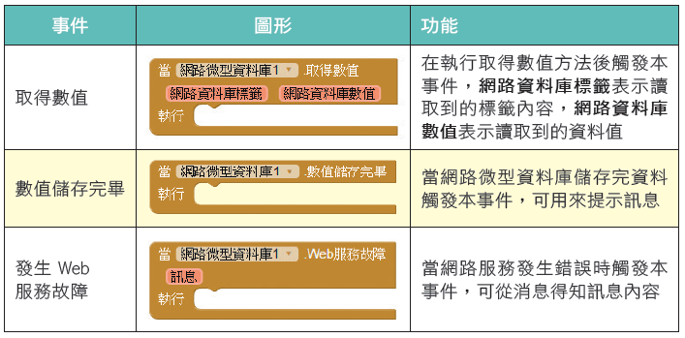
網路微型資料庫元件

Slide 3
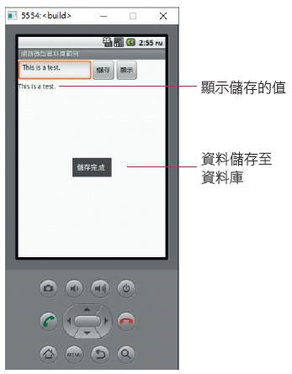
練習範例
TinyWebDB.aia

Slide 4
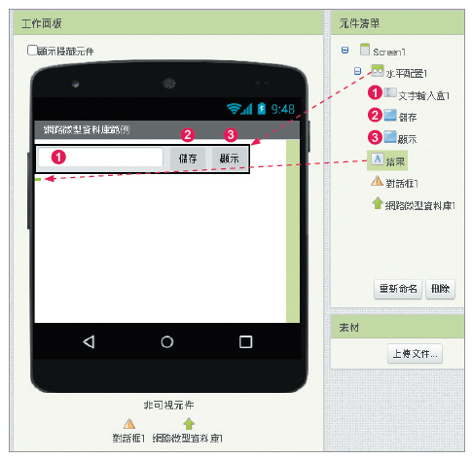
畫面編排

Slide 5
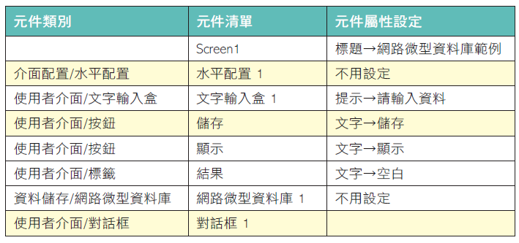
元件設定

Slide 6




程式碼

Slide 7
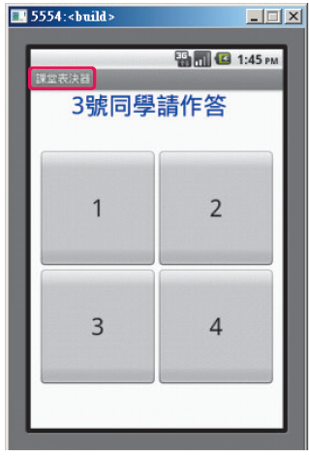
課堂表決器
Vote.aia

Slide 8
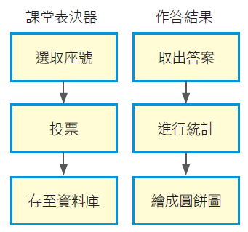
流程圖

Slide 9
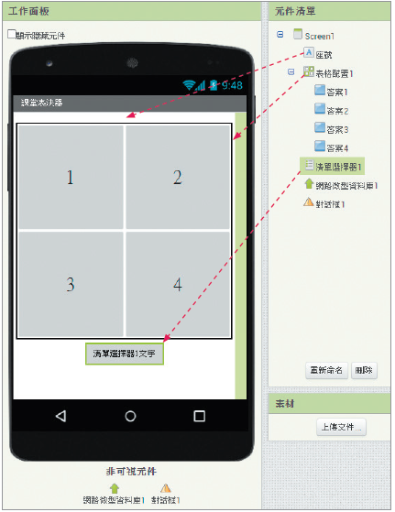
畫面編排

Slide 10
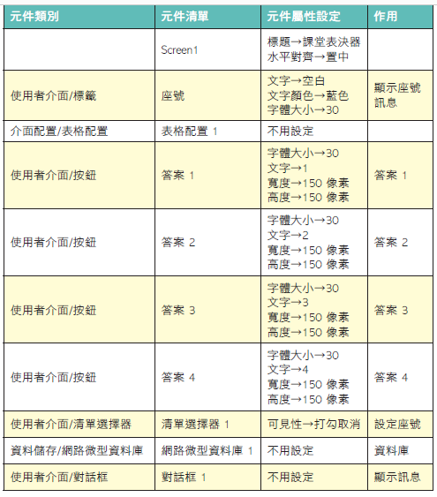
元件設定

Slide 11
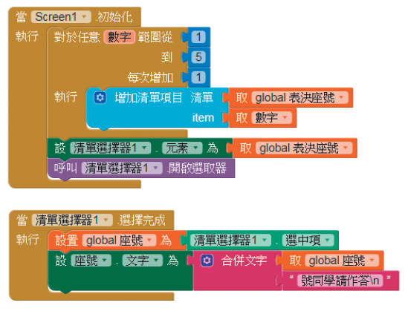
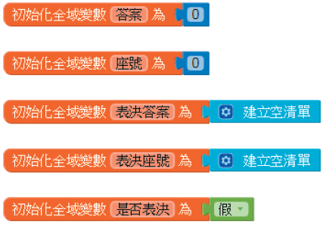
宣告變數、初始設定及選擇號碼

Slide 12
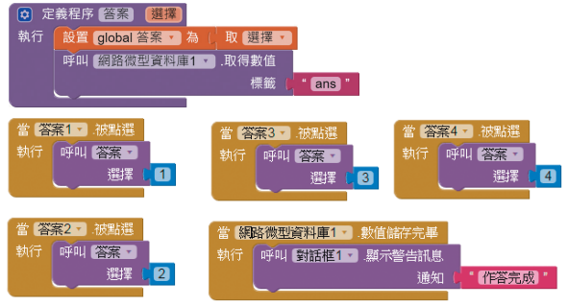
將回答內容儲存

Slide 13
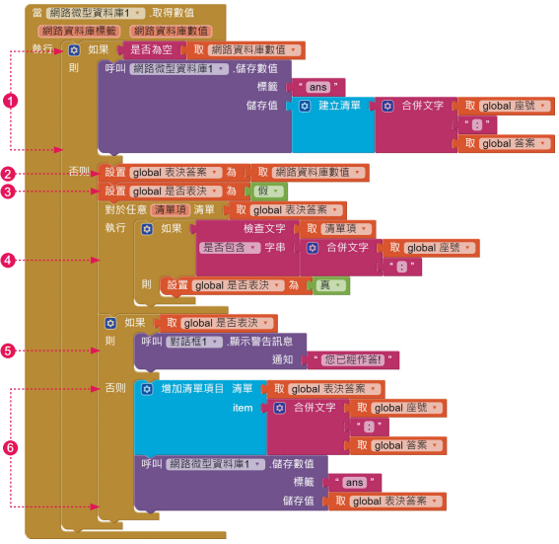
判斷是否已作答

Slide 14
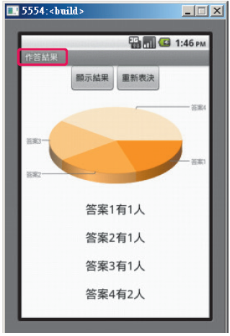
統計結果
Answer.aia

Slide 15
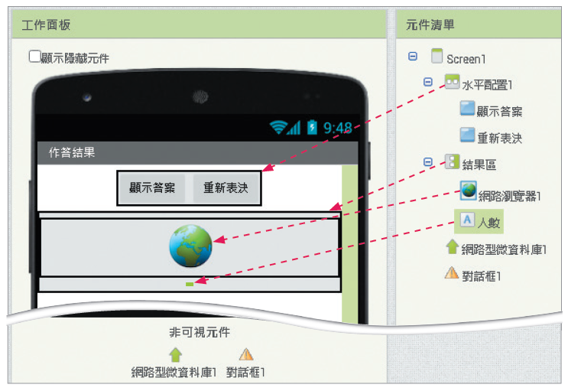
畫面編排

Slide 16
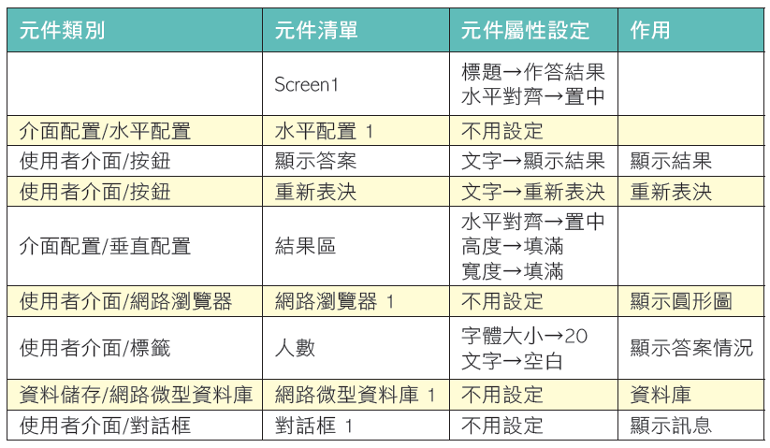
元件設定

Slide 17
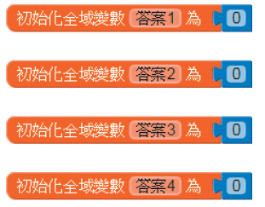
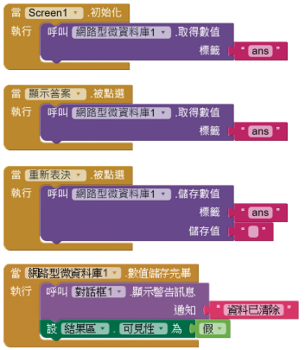

宣告變數、顯示結果及重新表決

Slide 18
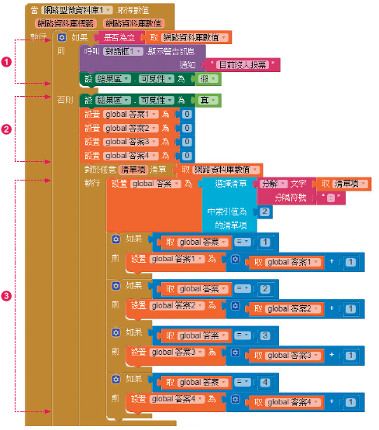
判斷作答情形

Slide 19
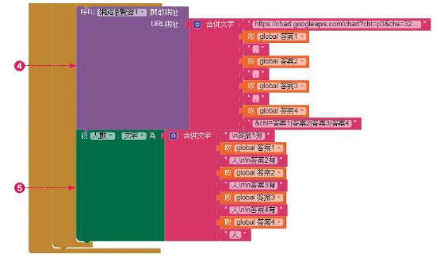
顯示圓餅圖

